Slide 1
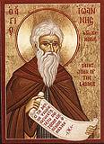
Преподобный Иоанн Лествичник почитается Святой Церковью как великий подвижник и автор замечательного духовного творения, называемого "Лествицей", поэтому преподобный и получил прозвание Лествичника.

Slide 2
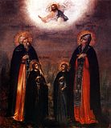
О происхождении преподобного Иоанна почти не сохранилось сведений. Существует предание, что он родился около 570 года и был сыном святых Ксенофонта и Марии, память которых празднуется Церковью 26 января

Slide 3
Шестнадцати лет отрок Иоанн пришел в Синайский монастырь. После четырех лет пребывания на Синае святой Иоанн Лествичник был пострижен в иночество. Один из присутствовавших при постриге, авва Стратигий, предсказал, что он станет великим светильником Церкви Христовой.

Slide 4
Иоанн избрал отшельническую жизнь, удалившись в пустынное место, называемое Фола, где провел 40 лет в подвиге безмолвия, поста, молитвы и покаянных слезах.

Slide 5
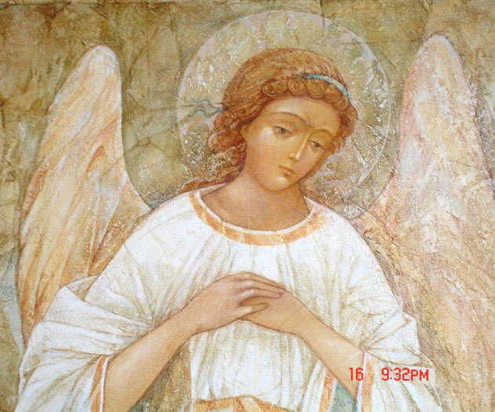
У преподобного Иоанна был ученик, инок Моисей. Однажды наставник приказал своему ученику
наносить в сад земли для грядок. Исполняя
послушание, инок Моисей из-за сильного летнего зноя прилег отдохнуть под тенью большого утеса. Преподобный Иоанн Лествичник находился в это время в своей келлии и отдыхал после молитвенного труда. Внезапно ему явился муж почтенного вида и, разбудив святого подвижника, с упреком сказал: "Почему ты, Иоанн, спокойно отдыхаешь здесь, а Моисей находится в опасности?"

Slide 6
Преподобный Иоанн тотчас пробудился и стал молиться за своего ученика. Когда его ученик возвратился вечером, преподобный спросил, не случилось ли с ним что-либо плохое. Инок ответил: "Нет, но я подвергся большой опасности. Меня едва не раздавил большой обломок камня, оторвавшийся от утеса, под которым я в полдень уснул. К счастью, мне представилось во сне, что ты зовешь меня, я вскочил и бросился бежать, а в это время с шумом упал огромный камень на то самое место, с которого я убежал..."

Slide 7
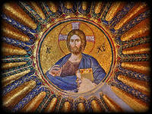
Об образе жизни преподобного Иоанна известно, что питался он тем, что не запрещалось уставом постнической жизни, но - умеренно. Не проводил ночей без сна, хотя спал не более того, сколько необходимо для поддержания сил, чтобы непрестанным бодрствованием не погубить ума. "Я не постился чрезмерно, - говорит он сам о себе, - и не предавался усиленному ночному бдению, не лежал на земле, но смирялся.., и Господь скоро спас меня"

Slide 8
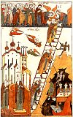
Во время управления монастырем по просьбе святого Иоанна, игумена Раифского монастыря (память в Сырную субботу), и была написана преподобными знаменитая "Лествица" - руководство для восхождения к духовному совершенству. Зная о мудрости и духовных дарованиях преподобного, Раифский игумен от лица всех иноков своей обители просил написать для них "истинное руководство для последующих неуклонно, и как бы лествицу утверж-дену, которая желающих возводит до Небесных врат...

Slide 9
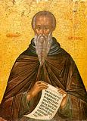
" Преподобный Иоанн, отличавшийся скромным о себе мнением, сначала смутился, но затем из послушания приступил к исполнению просьбы раифских иноков. Свое творение преподобный так и назвал - "Лествица", объясняя название следующим образом: "Соорудил я лествицу восхождения... от земного во святая... во образ тридцати лет Господня совершеннолетия, знаменательно соорудил лествицу из 30 степеней, по которой, достигнув Господня возраста, окажемся праведными и безопасными от падения". Цель этого творения - научить, что достижение спасения требует от человека нелегкого самоотвержения и усиленных подвигов

Slide 10
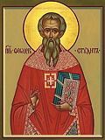
"Лествица" предполагает, во-первых, очищение греховной нечистоты, искоренение пороков и страстей в ветхом человеке; во-вторых, восстановление в человеке образа Божия. Хотя книга была написана для иноков, любой христианин, живущий в миру, получает в ней надежного путеводителя для восхождения к Богу, и столпы духовной жизни - преподобный Феодор Студит (память 11 ноября и 26 января), Сергий Радонежский (память 25 сентября и 5 июля), Иосиф Волоколамский (память 9 сентября и 18 октября) и другие - ссылались в своих наставлениях на "Лествицу" как на лучшую книгу для спасительного руководства.

Slide 11
Люди высокого духа сносят обиду благодушно и охотно, а слушать похвалы и не ощущать никакой приятности могут только святые и непорочные

Slide 12
Когда услышишь, что ближний или друг твой в глаза или за глаза злословит тебя, похвали и полюби его...

Slide 13
Не тот показывает смирение, кто сам себя бранит: как быть несносным самому себе? Но кто, обесчещенный другим, не уменьшает своей любви к нему...

Slide 14
Кто превозносится природными дарованиями - счастливым умом, высокой образованностью, чтением, приятным произношением и другими подобными качествами, которые легко приобретаются, тот никогда не приобретает даров сверхъестественных. Ибо кто в малом не верен, тот и во многом будет не верен и тщеславен.

Slide 15
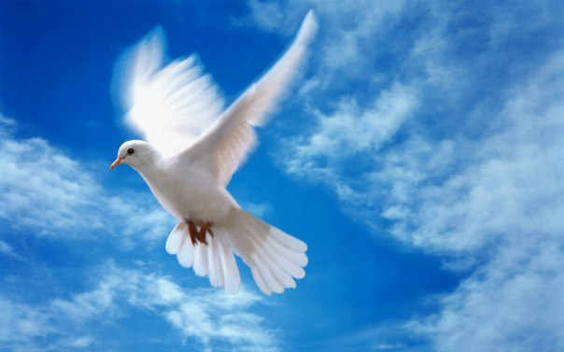
Степени "Лествицы" - это прехождение из силы в силу на пути стремления человека к совершенству, которое не вдруг, но только постепенно может быть достигаемо, ибо, по слову Спасителя, "Царство Небесное силою берется, и употребляющие усилие восхищают его" (Мф. 11, 12).

